Slide 1

Hierarchical Clustering
Nhóm 9
Lê Duy quí
Phan nguyễn tấn tài

Slide 2
Agglomerative Approach
Divisive Approach
bottom up approach
top down approach

Slide 3
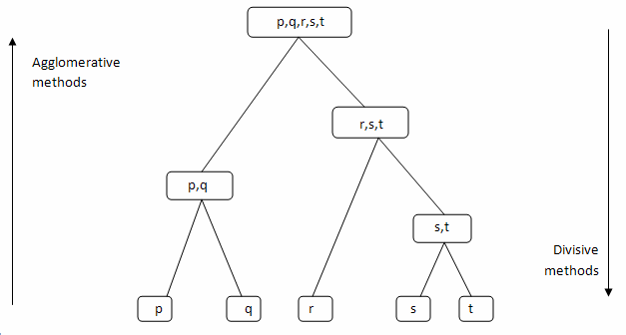

Slide 4
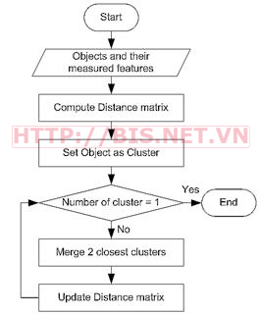
Các bước trong kỹ thuật phân cụm Agglomerative Approach như sau:
1. Chuyển đổi các đặc trưng (thuộc tính - Features) của đối tượng (objects) vào ma trận khoảng cách
2. Xem mỗi đối tượng là một cluster (chẳn hạn, nếu ta có 4 đối tượng, ban đầu chúng ta sẽ có 4 clusters)
3. Lặp lại 2 bước sau cho đến khi số cluster bằng 1
a. Gộp 2 cluster gần nhất
b. Cập nhật ma trận khoảng cách

Slide 5
 |  | Features of object
STT | Object Name | X1 | X2
1 | A | 1.0 | 1.0
2 | B | 1.5 | 1.5
3 | C | 5.0 | 5.0
4 | D | 3.0 | 4.0
5 | E | 4.0 | 4.0
6 | F | 3.0 | 3.0

Slide 6
DIST
A
B
C
D
E
F
0.00 | 0.71 | 5.66 | 3.61 | 4.24 | 3.20
0.71 | 0.00 | 4.95 | 2.92 | 3.54 | 2.50
5.66 | 4.95 | 0.00 | 2.24 | 1.41 | 2.50
3.61 | 2.92 | 2.2 | 0.00 | 1.00 | 0.50
4.24 | 3.54 | 1.441 | 1.00 | 0.00 | 1.12
3.20 | 2.50 | 2.50 | 0.50 | 1.12 | 0.00
A
B
C
D
E
F

Slide 7
DIST
A
B
C
D
E
F
0.00 | 0.71 | 5.66 | 3.61 | 4.24 | 3.20
0.71 | 0.00 | 4.95 | 2.92 | 3.54 | 2.50
5.66 | 4.95 | 0.00 | 2.24 | 1.41 | 2.50
3.61 | 2.92 | 2.2 | 0.00 | 1.00 | 0.50
4.24 | 3.54 | 1.441 | 1.00 | 0.00 | 1.12
3.20 | 2.50 | 2.50 | 0.50 | 1.12 | 0.00
A
B
C
D
E
F
0.71 | 5.66 | 3.61 | 4.24 | 3.20 | 4.95 | 2.92 | 3.54 | 2.50 | 2.24 | 1.41 | 2.50 | 1.00 | 0.50 | 1.12

Slide 8
MIN DISTANCE
A
B
C
D
,F
E
0.00 | 0.71 | 5.66 | ? | 4.24
0.71 | 0.00 | 4.95 | ? | 3.54
5.66 | 4.95 | 0.00 | ? | 1.41
? | ? | ? | 0.00 | ?
4.24 | 3.54 | 1.441 | ? | 0.00
A
B
C
D,
F
E

Slide 9
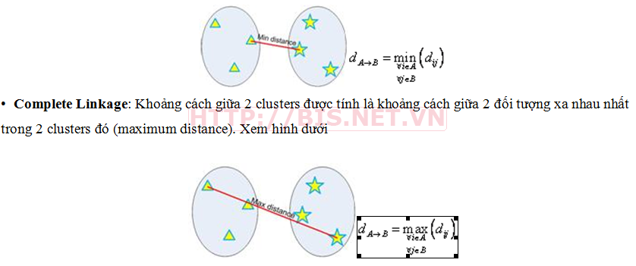
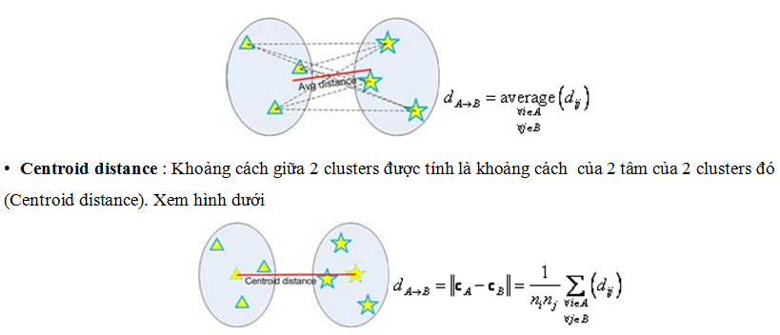
Single Linkage
Complete Linkage
Average Group
Centroid Distance

Slide 10
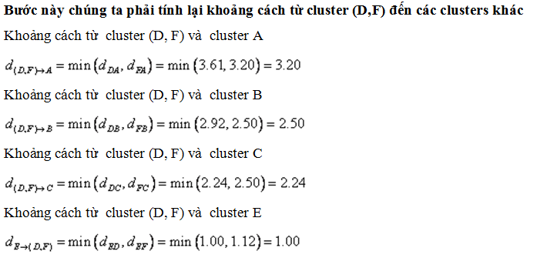

Slide 11
MIN DISTANCE
A
B
C
D
,F
E
0.00 | 0.71 | 5.66 | 3.20 | 4.24
0.71 | 0.00 | 4.95 | 2.50 | 3.54
5.66 | 4.95 | 0.00 | 2.24 | 1.41
3.20 | 2.50 | 2.24 | 0.00 | 1.00
4.24 | 3.54 | 1.441 | 1.00 | 0.00
A
B
C
D,
F
E

Slide 12
MIN DISTANCE
A
B
C
D
,F
E
0.00 | 0.71 | 5.66 | 3.20 | 4.24
0.71 | 0.00 | 4.95 | 2.50 | 3.54
5.66 | 4.95 | 0.00 | 2.24 | 1.41
3.20 | 2.50 | 2.24 | 0.00 | 1.00
4.24 | 3.54 | 1.441 | 1.00 | 0.00
A
B
C
D,
F
E

Slide 13
MIN DISTANCE
A
,B
C
D
,F
E
0.00 | ? | ? | ?
? | 0.00 | 2.24 | 1.41
? | 2.24 | 0.00 | 1.00
? | 1.441 | 1.00 | 0.00
A
,B
C
D,
F
E

Slide 14
MIN DISTANCE
A
,B
C
D
,F
E
0.00 | 4.95 | 2.50 | 2.54
4.95 | 0.00 | 2.24 | 1.41
2.50 | 2.24 | 0.00 | 1.00
2.54 | 1.441 | 1.00 | 0.00
A
,B
C
D,
F
E

Slide 15
MIN DISTANCE
A
,B
C
D
,F
E
0.00 | 4.95 | 2.50 | 2.54
4.95 | 0.00 | 2.24 | 1.41
2.50 | 2.24 | 0.00 | 1.00
2.54 | 1.441 | 1.00 | 0.00
A
,B
C
D,
F
E

Slide 16
MIN DISTANCE
A
,B
C
(D,F),E
0.00 | 4.95 | 2.50
4.95 | 0.00 | 1.41
2.50 | 1.41 | 0.00
A
,B
C
(D,F),E

Slide 17
MIN DISTANCE
A
,B
((D,F),E),C
0.00 | 2.50
2.50 | 0.00
A
,B
1. Bắt đầu, ta có 6 clusters : A, B, C, D, E và F
2. Gộp 2 clusters D và F thành cluster (D, F) với khoảng cách nhỏ nhất là 0.50
3. Gộp 2 clusters A và cluster B thành (A, B) với khoảng cách nhỏ nhất là 0.71
4. Gộp 2 clusters E và (D, F) thành ((D, F), E) với khoảng cách nhỏ nhất là 1.00
5. Gộp 2 clusters ((D, F), E) và C thành (((D, F), E), C) với khoảng cách nhỏ nhất là 1.41
6. Gộp 2 clusters (((D, F), E), C) và (A, B) thành ((((D, F), E), C), (A, B)) với khoảng cách nhỏ nhất là 2.50
7. Cluster cuối cùng bao gồm tất cả 6 đối tượng ban đầu, thuật toán dừng
((D,F),E),C

Slide 18
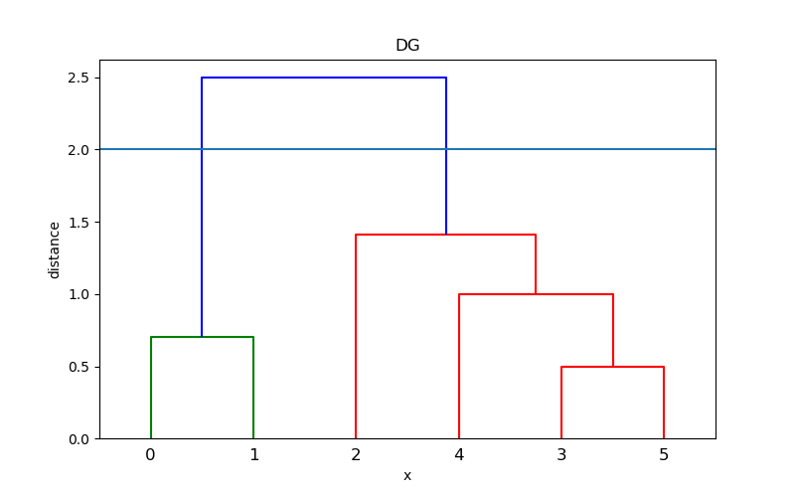

Slide 19
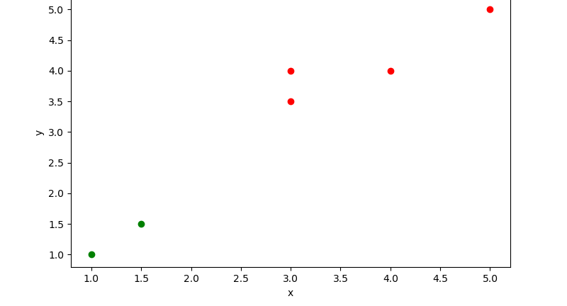
C
D
E
F
B
A

Slide 20
Parameters: | n_clusters_ : int affinity : string or callable, default: “euclidean” memory :None, str or object with the joblib Được sử dụng để lưu trữ đầu ra tính toán của cây. connectivity : array-like or callable, optional Xác định cho từng mẫu các mẫu lân cận theo cấu trúc dữ liệu đã cho. compute_full_tree : bool or ‘auto’ (optional) (Dừng sớm việc xây dựng cây tại n_cluster. Điều này rất hữu ích để giảm thời gian tính toán nếu số lượng custers không nhỏ so với số lượng mẫu.) linkage : {“ward”, “complete”, “average”, “single”}, optional (default=”ward”). distance_threshold : float, optional (default=None)

Slide 21
Attributes: | n_clusters_ : int (Số lượng cụm được tìm thấy bởi thuật toán.) labels_ : array [n_samples] (cluster labels cho mỗi điểm) n_leaves_ : int (Số lượng các leaves trong cây hierarchical) n_connected_components_ : int (Số lượng các thành phần được kết nối ước tính trong biểu đồ.) children_ : array-like (con của mỗi nút không lá)

Slide 22
ƯU NHƯỢC ĐIỂM
Ưu điểm của thuật toán đây là một phương pháp phân cụm đơn giản, mềm dẻo, linh hoạt, dễ cài đặt, so với phương pháp k-means thì số cụm là không cần biết trước.
Các cụm sinh ra thường thể hiện tốt sự phân bố của dữ liệu đầu vào, tuy nhiên lại gặp phải vấn đề độ phức tạp tính toán cao O ( n3 ) (có thể tối ưu O ( n 2 log n ) ) với n số đối tượng cần phân cụm. => việc áp dụng trực tiếp phương pháp này với tập dữ liệu đầu vào lớn là không khả khi.

Slide 23


